Slide 1
OncoscanR

Slide 2
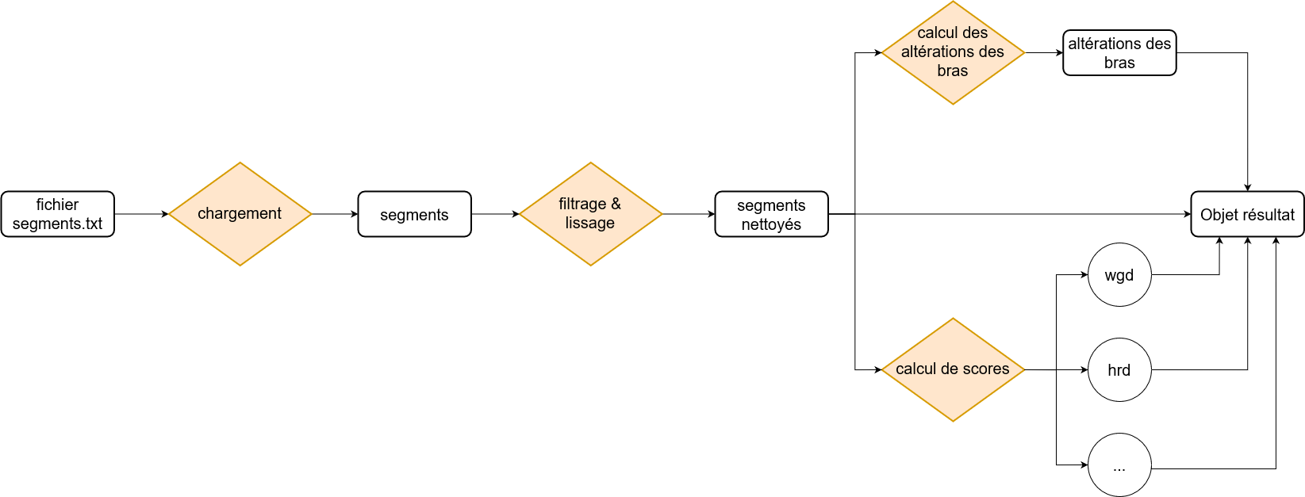
Pipeline
Pourcentage d’altération de chaque bras chromosomique
Exporté à partir de ChAS
Les données des segments trouvés dans ChAS

Slide 3
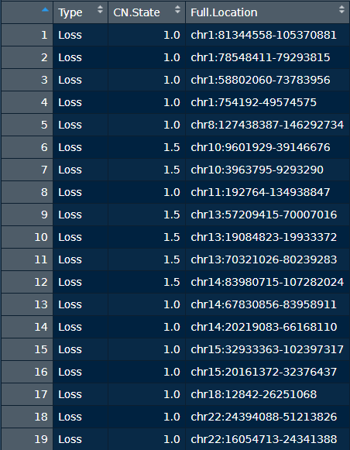
Input
Les segments observés dans ChAS sont exportés dans un fichier texte de cette structure.
Seules 3 colonnes sont utilisées par OncoscanR.

Slide 4
Filtrage et lissage
Les segments qui dépassent de la couverture d’oncoscan sont rabotés
Les segments LOH sont rabotés là où ils se superposent avec des segments en perte. Exception: si un segment en perte est contenu dans un segment LOH, les segments sont conservés.
Les segments distants de moins de 300kbp sont superposés
Les segments de moins de 300kbp (artefacts) sont supprimés
300kbp est la résolution d’OncoScan CNV.

Slide 5
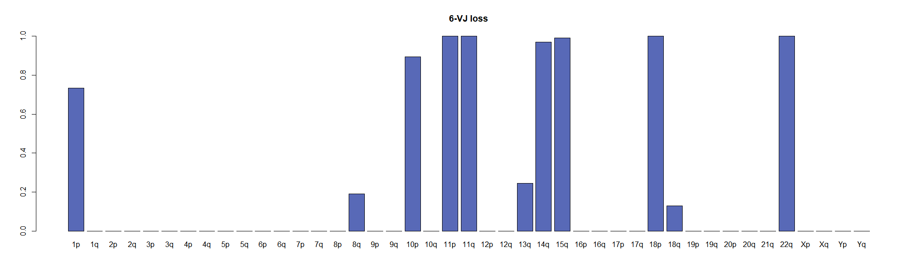
Calcul des altérations par bras
Pour chaque bras chromosomique, le pourcentage d’altération est déterminé:
Proportion de la longueur altérée

Slide 6
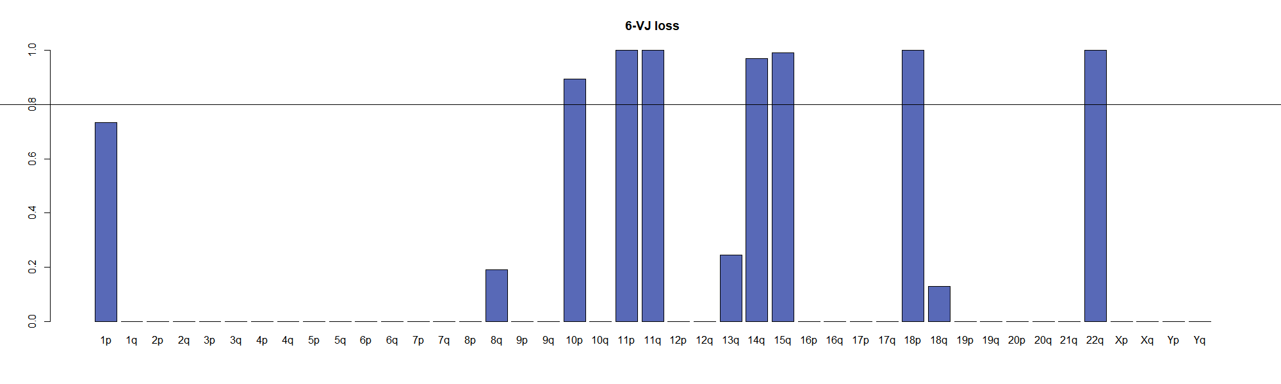
Calcul des altérations par bras
Pour chaque bras chromosomique, le pourcentage d’altération est déterminé:
À 80%, on considère que le bras entier est altéré

Slide 7
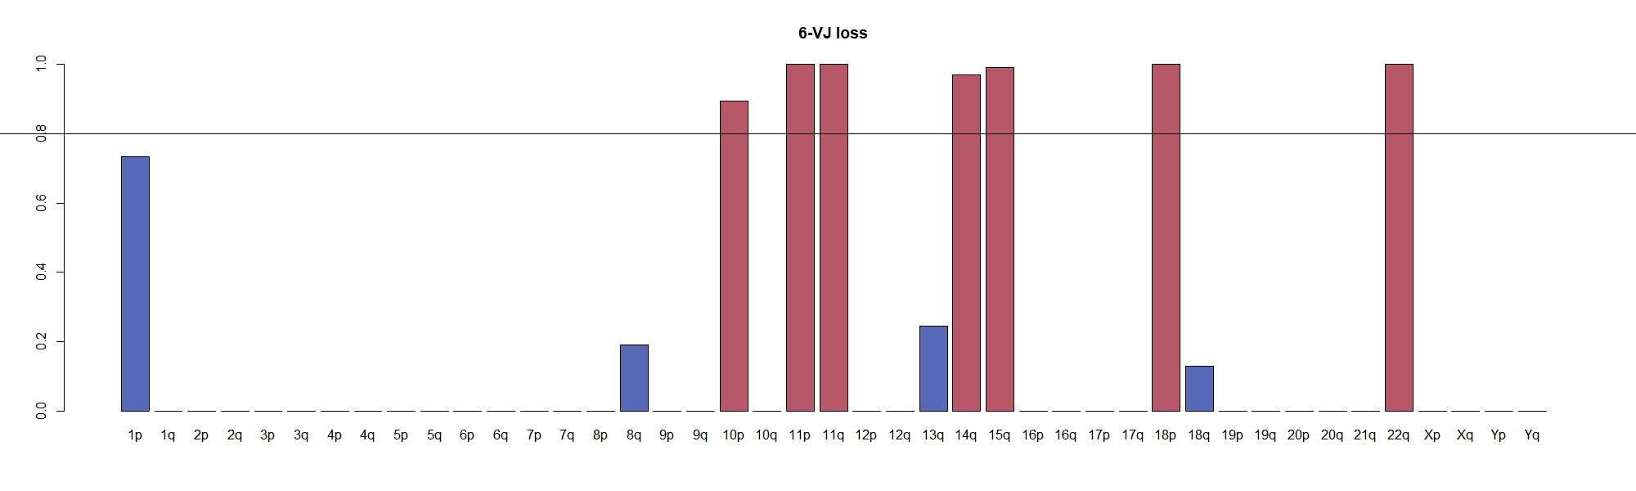
Calcul des altérations par bras
Pour chaque bras chromosomique, le pourcentage d’altération est déterminé:
À 80%, on considère que le bras entier est altéré.
Comment ce calcul est-il fait?

Slide 8
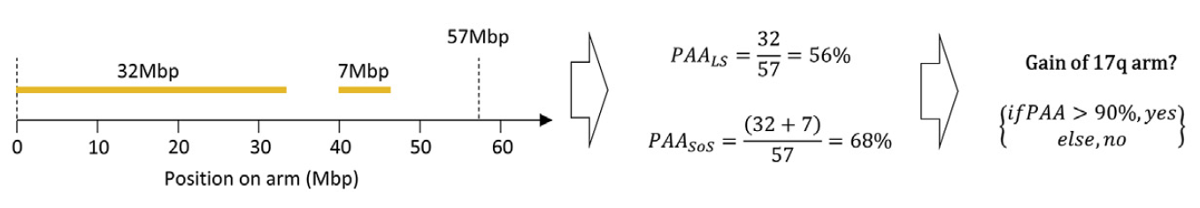
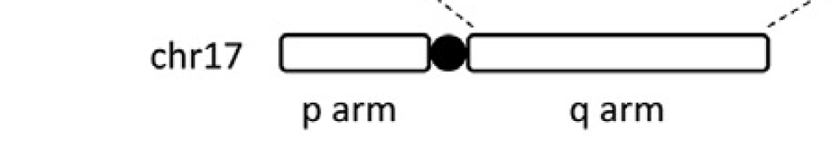
Calcul des altérations par bras
Exemple: 17q
Ce bras est long de 57Mbp. Il présente deux segments, de 32 et 7 Mbp.

Slide 9
Calcul des altérations par bras
Exemple: 17q
Ce bras est long de 57Mbp. Il présente deux segments en gain, de 32 et 7 Mbp.
Les segments représentent 68% de la longueur du chromosome. Ce pourcentage ne dépasse pas le seuil de 80%, donc le gain du bras 17q n’est pas caractérisé
Longueur des segments en gain
8
[1]
Longueur du chromosome

Slide 10
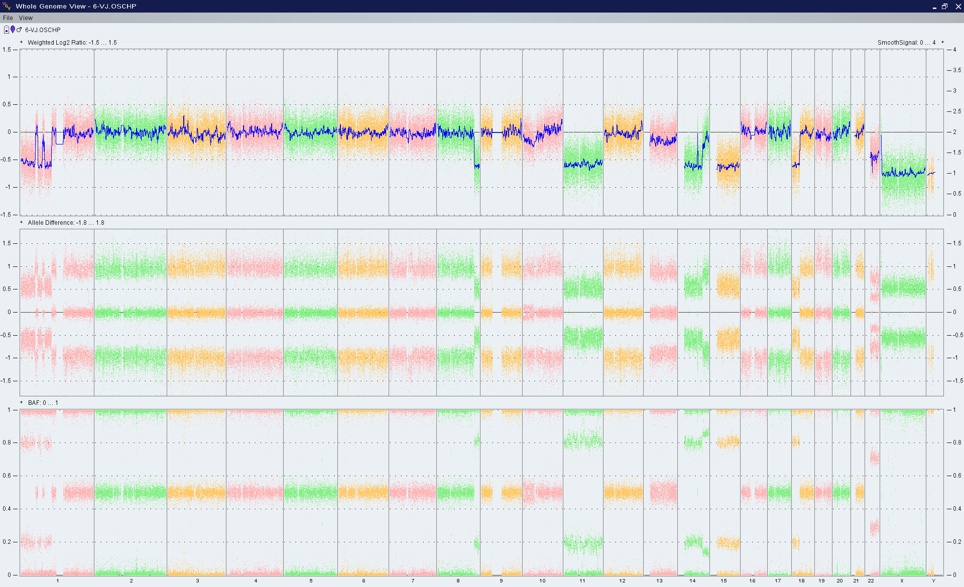
Calcul des altérations par bras

Slide 11
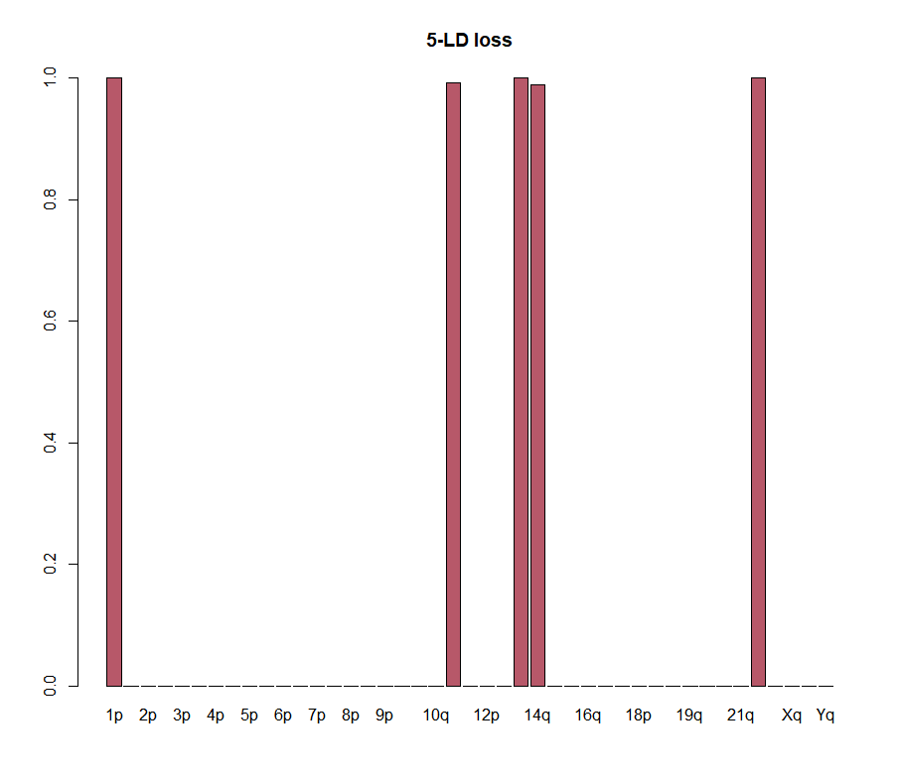
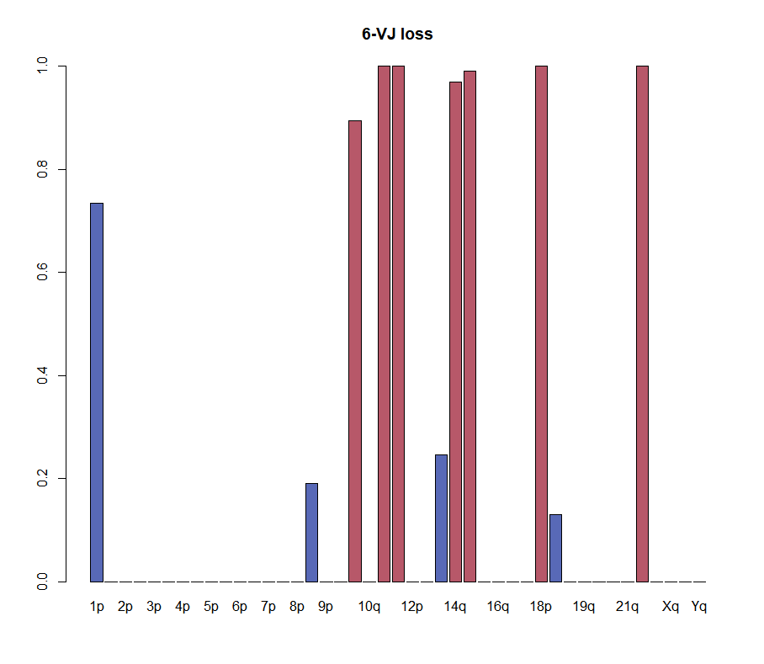
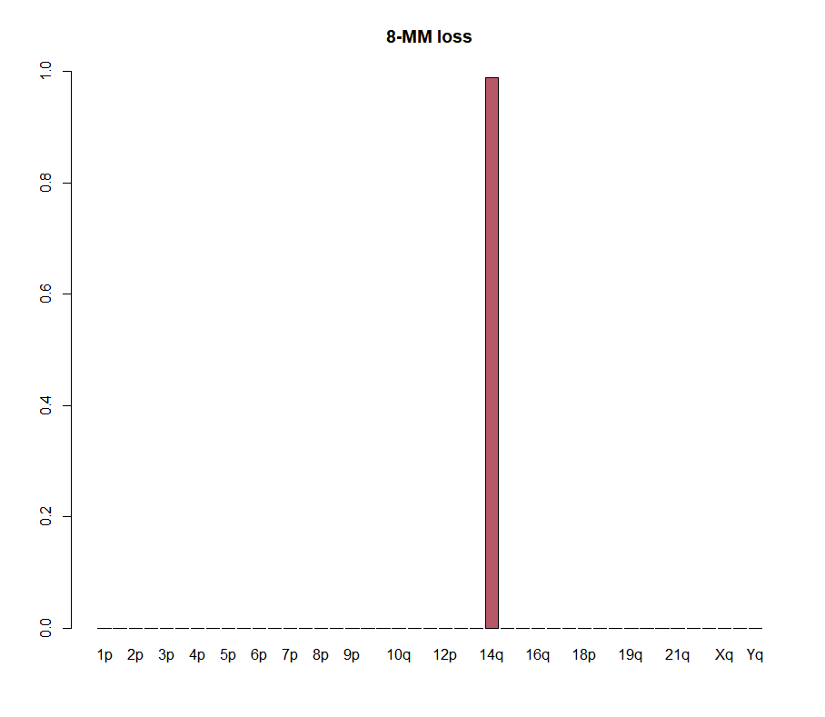
Calcul des altérations par bras
Pour les échantillons 5,6 et 8, seules des pertes sont caractérisées.

Slide 12
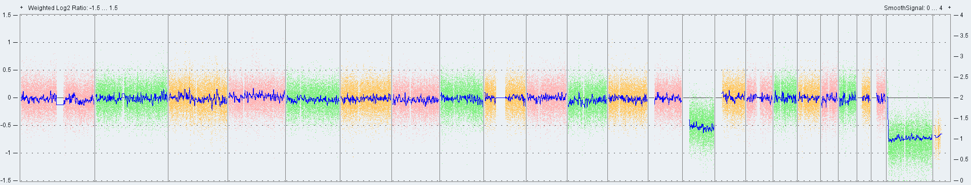
Limitations
Dans ChAS, certains échantillons n’ont qu’un segment. Utiliser les donneés segmentées d’un autre package à la place pourrait être intéressant.

Slide 13
Calcul de scores
Copy number moyen
WGD: Combien de fois le génome a été dupliqué
Score LOH: Nombre de segments LOH >15Mbp, en excluant les chromosomes totalement LOH. Ce score est lié à la mutation des gènes BRCA.
Score LST: nombre de LST (Large-scale State Transition). Un LST est un breakpoint entre deux régions de plus de 10 Mbp chacune. Ce score est lié à la mutation des gènes BRCA.
Score td: nombre de duplications en tandem.

Slide 14
Bibliographie
[1] Christinat Y, Chaskar P, Clément S, Ho L, Charrier M, McKee T, Tsantoulis P. Automated Detection of Arm-Level Alterations for Individual Cancer Patients in the Clinical Setting. J Mol Diagn. 2021 Dec;23(12):1722-1731. doi: 10.1016/j.jmoldx.2021.08.003. Epub 2021 Aug 25. PMID: 34454110.

